Slide 1
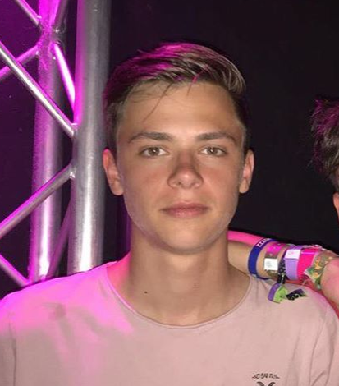
Merkinnerlijk
Joep Reijnen

Slide 2
Inhoud
Merkvisie
Merkmissie
Merkwaarde
Merkpersoonlijkheid
Merkbelofte
Merk kernconcept

Slide 3
Merkvisie
Joep is iemand die mensen van jong tot oud een beter gevoel wilt geven. Joep is een eerlijk, maar ook meelevend persoon.

Slide 4
Merkmissie
Joep gelooft dat door eerlijkheid, hard werken, maar vooral plezier hebben in alles wat je doet de mooiste dingen waar kunnen worden.

Slide 5
Merkwaarde
Betrouwbaarheid, plezier, uniek

Slide 6
Merkpersoonlijkheid
Voor mensen die iets nieuws, unieks of uitdagends willen. Voor die mensen is Joep er.

Slide 7
Merkbelofte
Iets nieuws doen was nog nooit zo leuk.

Slide 8
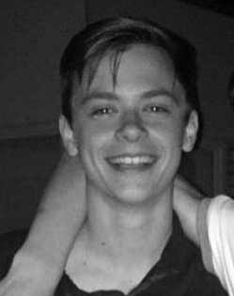
Merk kernconcept
Innoverend.

